Slide 1
Introdução a Banco de dados

Slide 2
Banco de dados - Componentes de uma tabela
Entidade: Identifica o objeto de interesse do sistema e tem “vida” própria, ou seja, a representação abstrata de um objeto do mundo real sobre o qual desejamos guardar informações.

Slide 3
Banco de dados - Componentes de uma tabela
Atributos: São propriedades (características) que identificam as entidades. Uma entidade é representada por um conjunto de atributos. Os atributos podem ser simples, composto, multivalorado ou determinante.

Slide 4
Banco de dados - Componentes de uma tabela
Atributo Simples: Não possui qualquer característica especial. A maioria dos atributos serão simples. Quando um atributo não é composto, recebe um valor único como nome, por exemplo e não é um atributo chave, então ele será atributo simples.

Slide 5
Banco de dados - Componentes de uma tabela
Atributo Composto: O seu conteúdo é formado por vários itens menores. Exemplo: Endereço. Seu conteúdo poderá ser dividido em vários como: Rua, Número, Complemento, Bairro, Cep e Cidade.

Slide 6
Banco de dados - Componentes de uma tabela
Atributo Multivalorado: O seu conteúdo é formado por mais de um valor. Exemplo: Telefone. Uma pessoa poderá ter mais de um número de telefone.

Slide 7
SQL
A linguagem SQL surgiu em meados da década de 70, sendo resultado de um estudo de E. F. Codd, membro do laboratório de pesquisa da IBM em San Jose, Califórnia. Este estudo tinha foco em desenvolver uma linguagem que adapta-se ao modelo relacional.

Slide 8
SQL
O primeiro sistema de BD baseado em SQL tornou-se comercial no final dos anos 70 juntamente com outros sistema de BD’s relacionais.

Slide 9
SQL
O sucesso da linguagem SQL foi tão grande que obrigou o ANSI (American National Standarts Institute), a padronizar as implementações da linguagem, assim, nos dias de hoje, a maior parte de BD’s seguem criteriosamente esta padronização, podendo ter algumas variações, mais mesmo assim não afetando na padronização global da linguagem tornando assim a portabilidade mais fácil, se seguida de forma adequada pelo DBA.

Slide 10
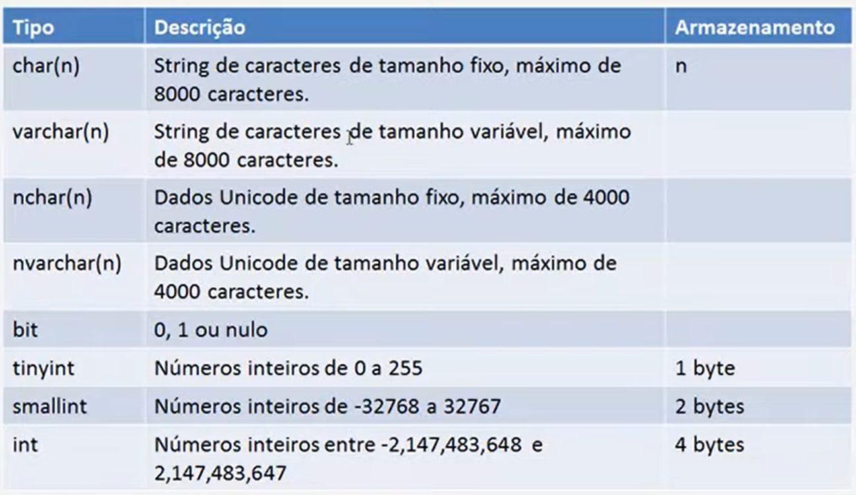
Tipos de dados no SQL Server

Slide 11
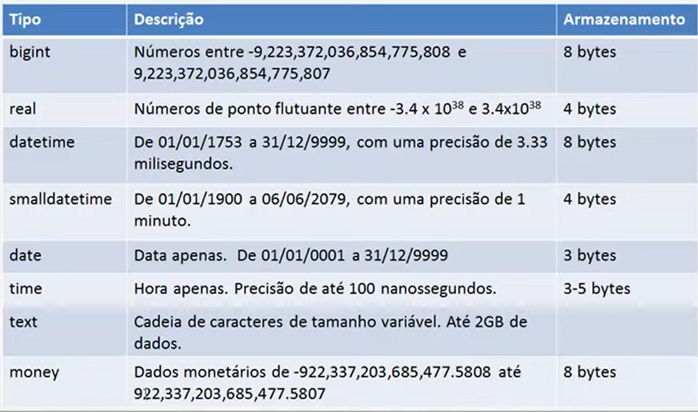
Tipos de dados no SQL Server

Slide 12
Tipos de dados no SQL Server
https://docs.microsoft.com/pt-br/sql/t-sql/data-types/data-types-transact-sql?view=sql-server-ver15

Slide 13
Chave primária
A chave primária de um arquivo é um atributo ou um conjunto de atributos que identifica, de forma única, cada registro do arquivo. Todo arquivo deve possuir uma chave. A função da chave é garantir a unicidade dos registros.

Slide 14
Chave primária
Por exemplo, o cadastro de motoristas no Detran tem como chave o número da carteira de motoristas. Não há dois motoristas com o mesmo número de carteira.
A chave de um arquivo deve ser: Única, universal e imutável

Slide 15
Chave estrangeira
Chave estrangeira, ou Foreign Key (FK), ou ainda chave externa é a chave que permite a referência a registros oriundos de outras tabelas. Ou seja, é o campo ou conjunto de campos que compõem a chave primária de uma outra tabela.

Slide 16
Formas Normais
O processo de normalização compreende o uso de um conjunto de regras, chamados de formas normais. Ao analisarmos o banco de dados e verificarmos que ele respeita as regras da primeira forma normal, então podemos dizer que o banco está na “primeira forma normal”.

Slide 17
Formas Normais
Caso o banco respeite as primeiras três regras, então ele está na “terceira forma normal”. Mesmo existindo mais conjuntos de regras para outros níveis de normalização, a terceira forma normal é considerada o nível mínimo necessário para grande parte das aplicações. [Microsoft 2007]

Slide 18
Primeira Forma Normal (1FN)
Um banco de dados dentro dos padrões de normalização reduz o trabalho de manutenção e ajuda a evitar o desperdício do espaço de armazenamento.

Slide 19
Primeira Forma Normal (1FN)
Se tivermos cadastrado no banco um cliente e tivermos o seu telefone registrado em mais de uma tabela, havendo uma alteração no seu número de telefone, teremos que fazer essa atualização em cada tabela. A tarefa se torna muito mais eficiente se tivermos seu telefone registrado em apenas uma tabela.

Slide 20
Primeira Forma Normal (1FN)
A primeira forma normal serve para reprovar atributos multivalorados, compostos e suas combinações. O domínio de um atributo deve incluir apenas valores atômicos (indivisíveis), e o valor de qualquer atributo em uma tupla deve ser único, como valor no domínio desse atributo.

Slide 21
Primeira Forma Normal (1FN)
Somente possui valores atômicos (simples e indivisíveis)
Não há grupos de atributos repetidos (há apenas um dado por coluna nas linhas)
Existe uma chave primária
Relação não possui atributos multivalorados ou relações aninhadas

Slide 22
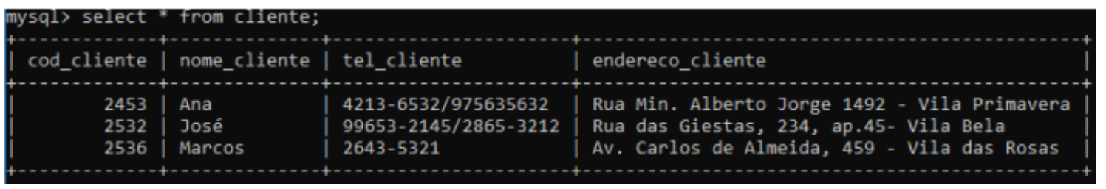
Primeira Forma Normal (1FN)
Tabela não normalizada

Slide 23

Primeira Forma Normal (1FN)
Tabela 1FN

Slide 24
Segunda Forma Normal (2FN)
Estar na 1FN
Todos os atributos que não-chave são funcionalmente dependentes de todas as partes da chave primária.
Não existem dependências parciais.
Caso contrário, deve-se gerar uma nova tabela com os dados.

Slide 25
Segunda Forma Normal (2FN)
Deve-se criar uma nova relação para cada chave PK ou combinação de atributos que forem determinantes em uma dependência funcional. Esse atributo será a PK na nova tabela.

Slide 26
Segunda Forma Normal (2FN)
Mova os atributos não-chave dependentes desta PK para a nova tabela. Após aplicar a segunda forma normal, teremos:

Slide 27
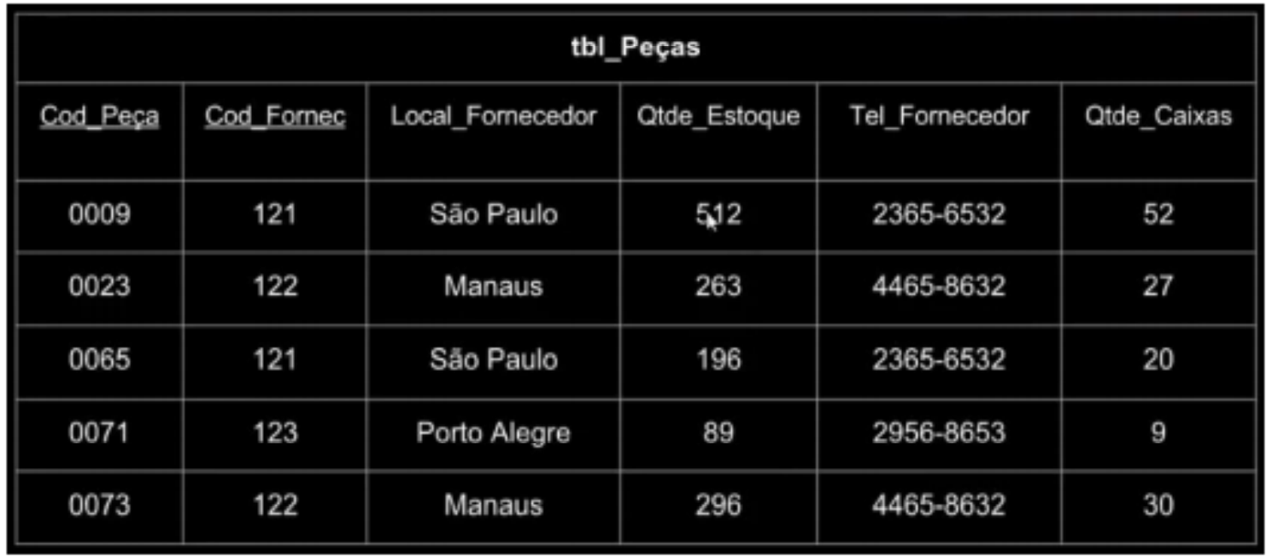
Segunda Forma Normal (2FN)
Tabela apenas na 1FN

Slide 28
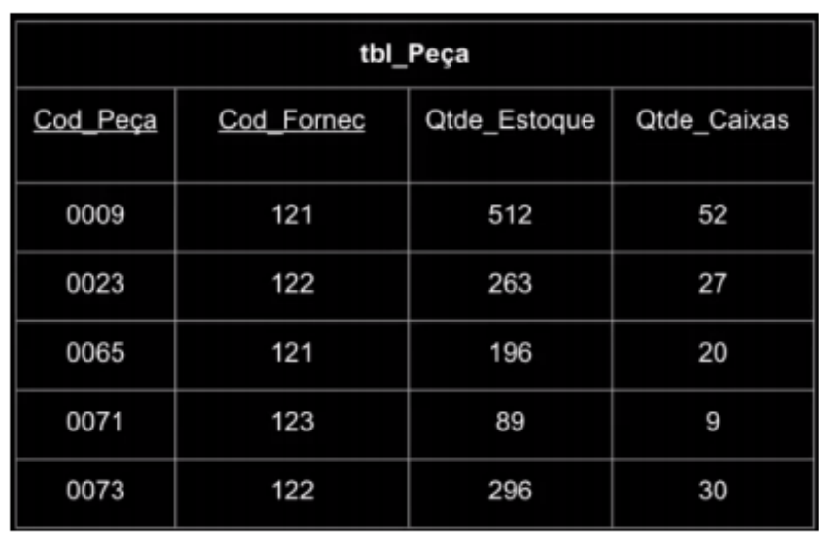
Segunda Forma Normal (2FN)
Tabela Peça – 2FN

Slide 29
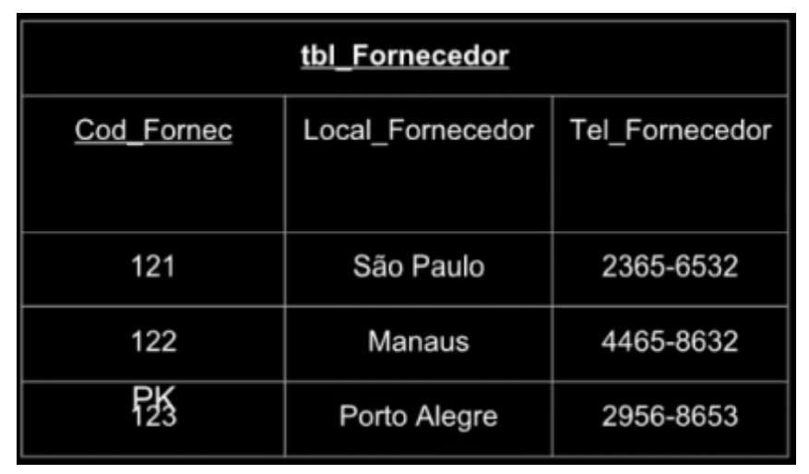
Segunda Forma Normal (2FN)
Tabela Fornecedor – 2FN

Slide 30
Terceira Forma Normal (3FN)
Uma tabela está na 3FN se ela estiver na segunda forma normal e se nenhuma coluna não-chave depender de outra coluna não-chave.

Slide 31
Terceira Forma Normal (3FN)
Para cada atributo não—chave que for um determinante na relação, crie uma nova tabela. Esse atributo será a PK na nova relação.

Slide 32
Terceira Forma Normal (3FN)
Mova então todos os atributos que são dependentes funcionalmente do atributo chave para a nova tabela. O Atributo (PK na nova relação) fica também na tabela original, e servirá como uma chave estrangeira para associaras duas relações.

Slide 33
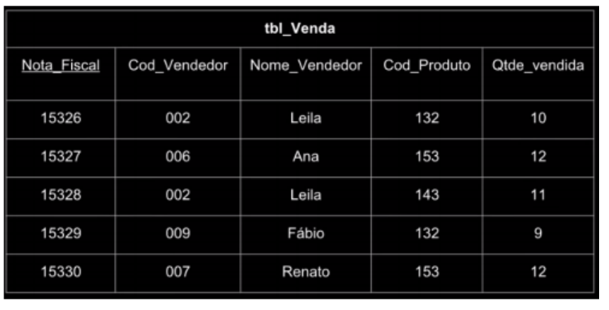
Terceira Forma Normal (3FN)
Tabela fora da – 3FN

Slide 34
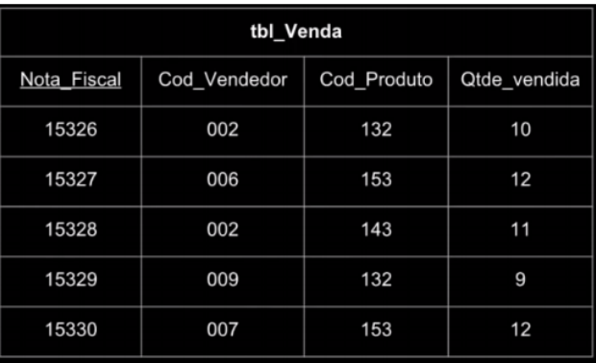
Terceira Forma Normal (3FN)
Tabela Venda – 3FN

Slide 35
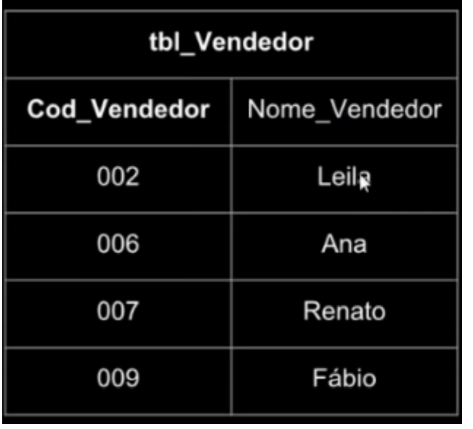
Terceira Forma Normal (3FN)
Tabela Vendedor – 3FN

Slide 36
Categorias de comandos Linguagem SQL
DDL - Data Definition Language - Linguagem de Definição de Dados. São os comandos que interagem com os objetos do banco.
São comandos DDL : CREATE, ALTER e DROP

Slide 37
Categorias de comandos Linguagem SQL
DML - Data Manipulation Language - Linguagem de Manipulação de Dados. São os comandos que interagem com os dados dentro das tabelas.
São comandos DML : INSERT, DELETE e UPDATE

Slide 38
Categorias de comandos Linguagem SQL
DCL - Data Control Language - Linguagem de Controle de Dados. São os comandos para controlar a parte de segurança do banco de dados.
São comandos DCL : GRANT, REVOKE E DENY.

Slide 39
Categorias de comandos Linguagem SQL
DQL - Data Query Language - Linguagem de Consulta de dados. São os comandos de consulta.
São comandos DQL : SELECT (é o comando de consulta)

Slide 40
Categorias de comandos Linguagem SQL
DTL - Data Transaction Language - Linguagem de Transação de Dados. São os comandos para controle de transação.
São comandos DTL : BEGIN TRANSACTION, COMMIT E ROLLBACK

